Slide 1
Sitzung des Agendarates 18.02.2020

Slide 2
Tagesordnung:
Top 1 Fragen der Mitglieder des Agendarates
Top 2 Berichte aus den Arbeitskreisen und Beiräten
Top 3 Rückmeldungen aus den Fraktionen
Top 4 Stand der Diskussion „Fortschreibung des Leitbilds“
Top 5 Umgang mit Spenden an eine Agendagruppe
Top 6 Verschiedenes
Top 7 Fragen der Zuhörer

Slide 3
Top 1 Fragen der Mitglieder des Agendarates

Slide 4
Top 2 Berichte aus den Arbeitskreisen und Beiräten

Slide 5
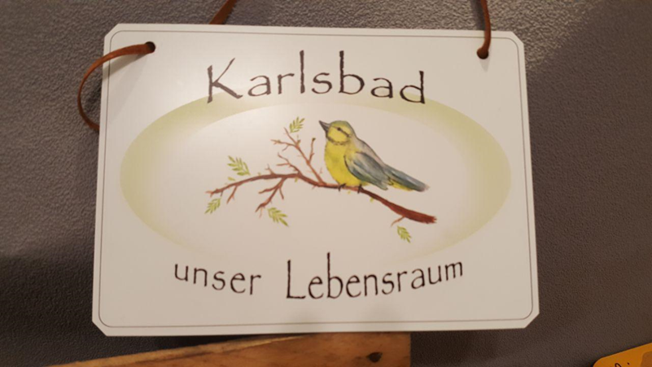
Agenda Rat Sitzung Dienstag, 18.2.2020
AK Wirtschaft - / Berufsorientierung

Slide 6
Fläche 1 aus Bewerbung Natur nah dran: Hauptstraße Langensteinbach: Aussaat Mischung „Bunter Saum“ Regionaltyp 7, 1 und 2 jährige Mischung

Slide 7
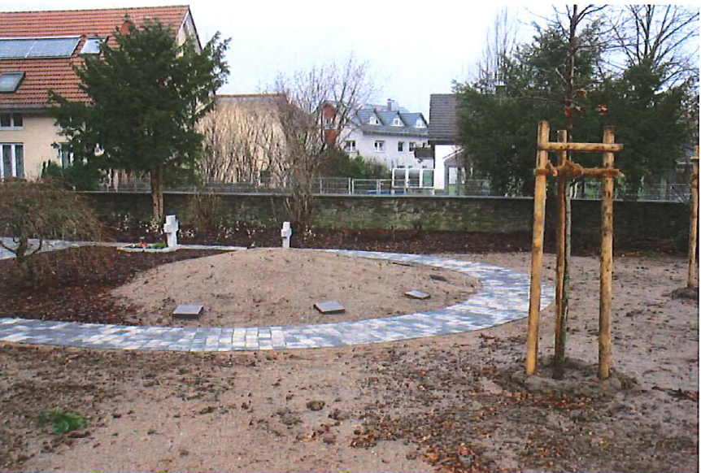
Fläche 3 Friedhof Spielberg: Einsaat einjähriger Blumenwiese auf ca 100m² mit (Felger Mössingen)

Slide 8
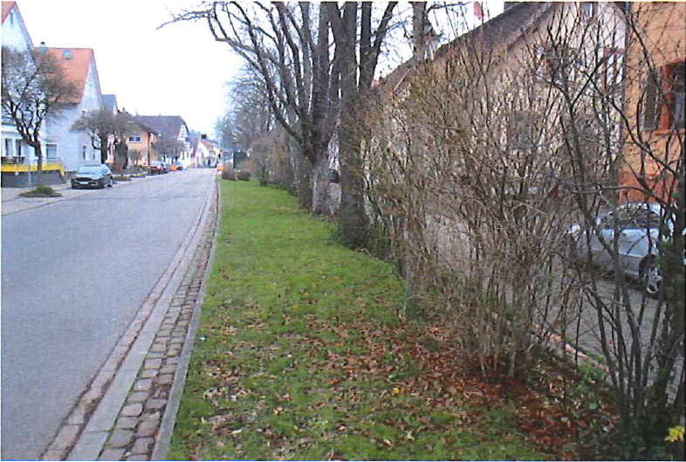
Fläche 4: Waldenserstraße Mutschelbach: Einsaat ca. 300m² Feldblumenmischung Nummer 12 Regionaltyp 7 ( Rieger und Hoffmann)

Slide 9
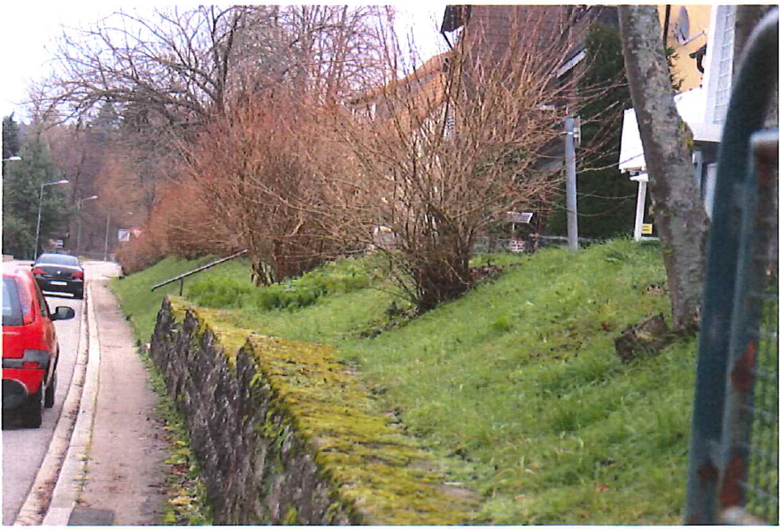
Fläche 5: Auerbach Durchgangsstraße Ortsmitte: Einsaat ca. 300m² Feldblumenmischung Nummer 12 Regionaltyp 7 ( Rieger und Hoffmann)

Slide 10
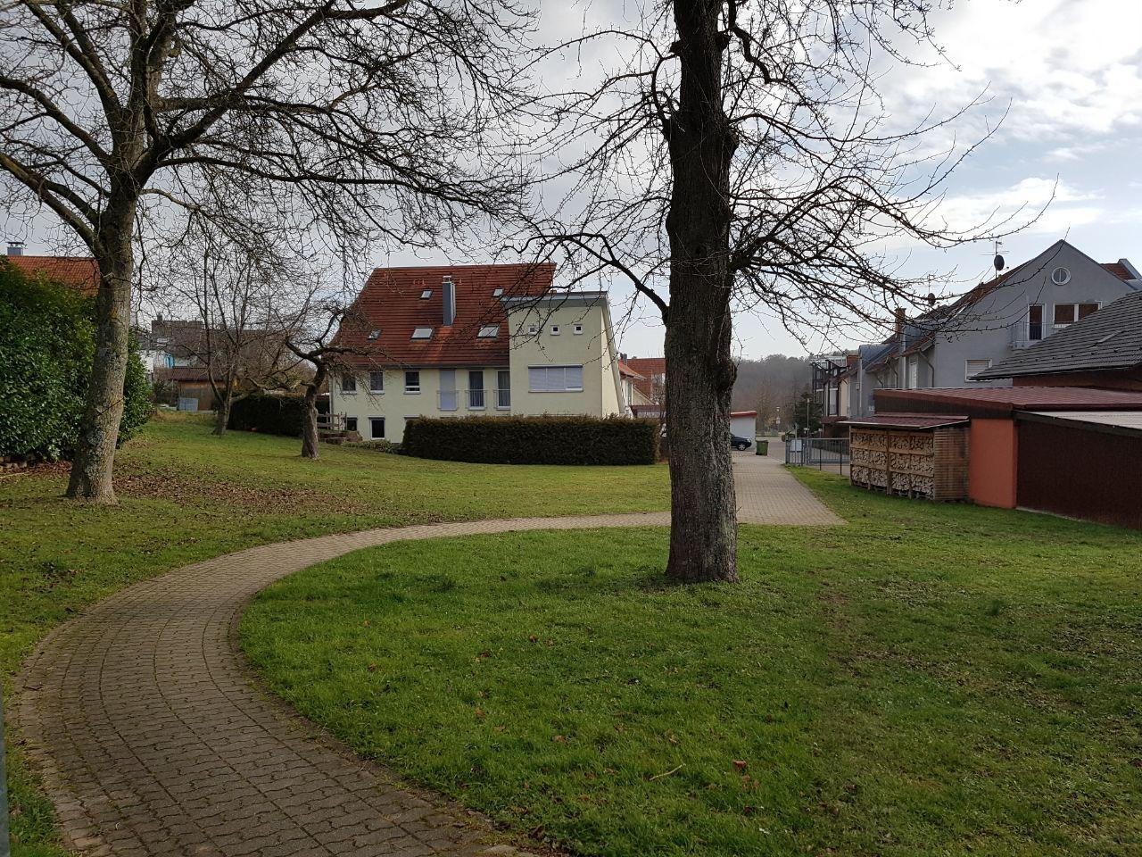
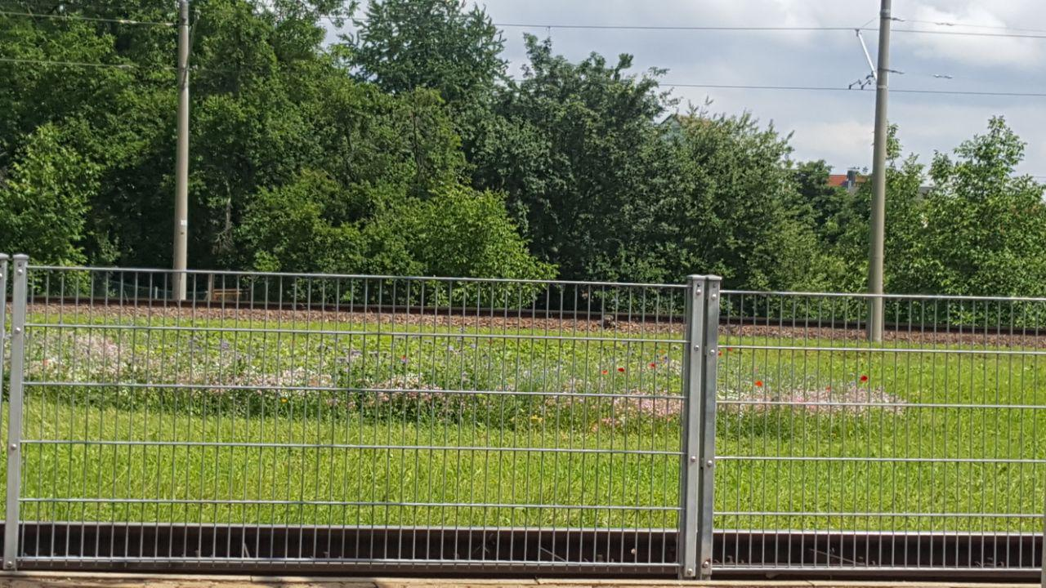
Flächen in Ittersbach:
Endschleife AVG Saatfläche vergrößern
Spielplatz

Slide 11
Fläche 2 „Aralkreisel“ ca. 1000 trockenheitsfeste und klimaresistente Stauden sollen hier im Frühjahr gepflanzt werden.

Slide 12
Baumpatenschaften/ Blumenkübelaktion

Slide 13
Ortseingangsschilder / Samentüten

Slide 14
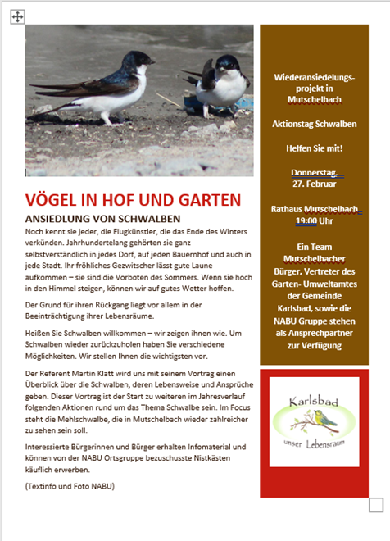
Vortragsreihe Natur / Insekten Vortragsreihe für Wirtschaft und Handel:
Vortragsreihe für Wirtschaft und Handel in Kooperation mit DKS

Slide 15
Top 3 Rückmeldungen aus den Fraktionen

Slide 16
Top 4
Stand der Diskussion „Fortschreibung des Leitbilds“

Slide 17
Beispielgemeinden Herrenberg und Tengen (Kiel)
Bürgerbeteiligungsprozess in Karlsbad auf Ortschaften herabbrechen
„Externe Unterstützung“
neues Logo
Vereine nicht ausschließen
Leitbild (Gemeindeentwicklungsplan) vereinfachen

Slide 18
Top 5
Umgang mit Spenden an eine Agendagruppe

Slide 19
Top 6
Verschiedenes

Slide 20
Top 7
Fragen der Zuhörer

